Slide 1
Jprofiler基础培训
讲师：王丹

Slide 2
主要内容
Jdk性能调优基础知识
Jprofiler框架介绍与安装
分析内存
分析CPU
分析线程
JDBC

Slide 3
Jdk性能调优基础知识

Slide 4
Java内存区域
程序计数器，线程独立、私有。
Java虚拟机栈（Stack），存放局部变量、操作数、动态连接、方法出口等。栈深：StackOverflowError；内存不足：OutOfMemoryError。
本地方法栈，服务虚拟机使用的Native方法。
Java堆(Heap)，所有线程共享，存放对象实例、数组等，垃圾回收的主要区域，粗略分为新生代和老生代，细分为Eden、From Survivor、To Survivor等。相关启动参数：-Xmx和-Xms。
方法区，线程共享，存放类信息、常量、静态变量、即时编译代码等。
运行时常量池，编译期生成的各种字面量和符号引用。

Slide 5
JDK自带命令行工具
名称 | 主要作用 | 示例
jps | 显示指定系统内所有的Hotspot虚拟机进程。
jstat | 收集Hotspot虚拟机各方面的运行数据 | Jstat –gc 2764 250 20 每250毫秒查询一次进程2764的垃圾回收状况.
jinfo | 显示虚拟机配置信息 | Jinfo –flag CMSInitiatingOccupancyFraction 1444查询CMSInitiatingOccupancyFraction参数值
jmap | 生成虚拟机的内存转储快照（heapdump文件） | Jmap –histo 8 限制Java堆详细信息，比如哪种回收器、参数配置、分代状况等。
jhat | 用于分析heapdump文件。
jstack | 显示虚拟机的线程快照。

Slide 6
Jprofiler框架介绍与安装

Slide 7
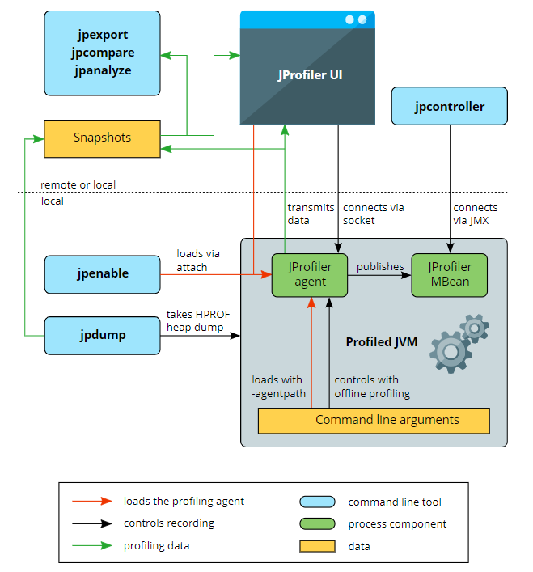
Jprofiler架构图
JVM Tool Interface，提供接口进行数据获取。
Mbean和JMX，提供一种获取数据的方式。
使用Socket传输数据。
有时会使用JDK的命令，比如heap dump文件。
分成local和remote两种方式。
需要安装或配置Jprofiler UI和Jprofiler agent两个地方。

Slide 8
Jprofiler UI
Windows环境，使用installer安装或使用免安装版本。
Mac OS环境，a DMG archive is provided that you can mount in the Finder by double-clicking on it, then you can drag the JProfiler application bundle to the /Applicationsfolder. That folder is visible as a symbolic link in the DMG itself.
Linux，使用installer安装，或使用免安装版本。

Slide 9
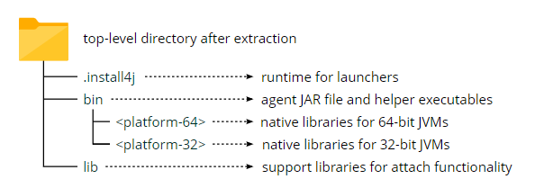
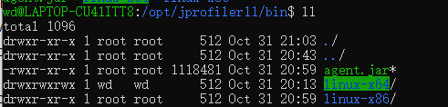
获取Jprofiler Agent相关文件
作用：用于向远端机器安装jprofiler agent。
来源：
官网介绍用 Create archive with profiling agent功能生成下列结构的文档。
但一般只需要bin/相关环境的目录和lib下的agent.jar。

Slide 10
配置远端JVM的几种方式
在JVM启动参数中设置-agentpath，建议使用该方式。
Attach连接一个已经启动的JVM上。
Offline分析，设置-agentpath 或config.xml。
使用Launch方式，直接设置agentPath并启动mainClass。

Slide 11
-agentpath VM parameter
原理：使用JVMTI接口，加载jprofiler相关库到JVM中，实现profiling agent的方式。
注意：需要根据系统环境设置native 库，比如linux-x64或linux-x86。
完整参数:
-agentpath:/opt/jprofiler10/bin/linux-x64/libjprofilerti.so=port=8849,nowait
其中8849为socket的端口，nowait表示不必等待Jprofiler UI的tcp连接建立，就可以启动JVM。
还可以添加address=[IP address]，限制Jprofiler UI的ip地址。

Slide 12
Attach
本地启动UI，attach连接本地运行的JVM。
本地启动UI，设置远程ip、用户名、密码等，attach连接远程JVM。
优点：连接一个没有配置jprofiler agent的JVM。
缺点：
从某个系统中的几个jvm中选择目标jvm。
有些特性不支持。

Slide 13
离线配置
-agentpath:<path to nativelibrary>=offline,id=xxx,config=/config.xml
Session->Export Session Settings，将配置文件导出到config.xml中。
Id是session的id，与config.xml中id相同
jpenable --offline --id=12344 --config=/path/to/jprofiler_config.xml
优点：适应多种系统，各种应用。
缺点：需要手动配置jvm参数。

Slide 14
Launch启动方式
Locally launched sessions，配置class path、main class、working directory、VM parameter等，然后Jprofiler根据配置参数，启动JVM。还可以启动一个JNLP文件开启的web服务器。
和第三方容器集成启动，比如tomcat、jetty等。
和IDE集成，开发过程中使用Jprofiler插件设置VM参数。
优点:方便开发过程使用。
缺点：直接启动mainClass，版本中的脚本都用不上了。有的容器化框架不好启动。

Slide 15
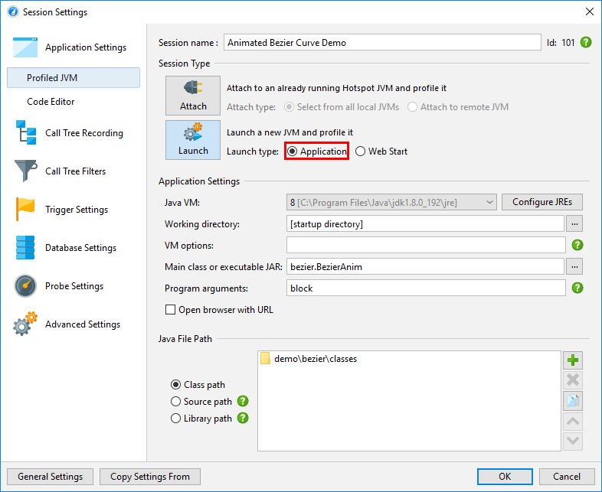
Session Settings

Slide 16
分析CPU
优化运行速度

Slide 17
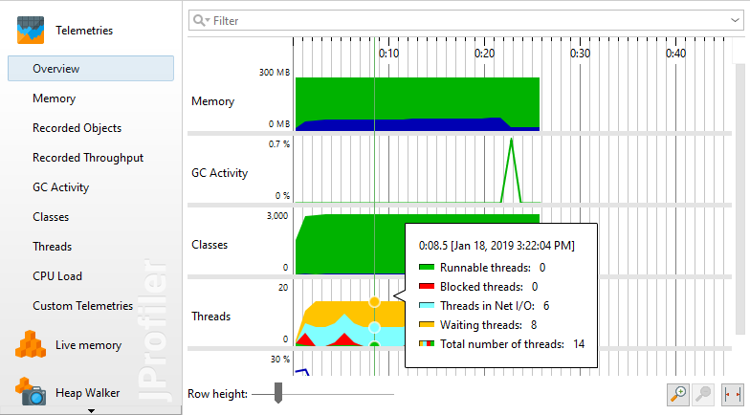
Telemetries
主要是比较容易获取的、比较重要的数据，比如内存是否波动剧烈、GC是否频繁、线程是否阻塞。
Custom Telemetries，可以根据需要创建图表，直观分析。
每一个数据的获取，都会对JVM带来性能消耗，谨慎使用。

Slide 18
CPU Profiling
对调用堆栈中的每个函数，测量它的执行时间。
消耗资源较多，需要手动开启测量。开启后，会降低性能。
测量方式：
Sampling
Instrumentation

Slide 19
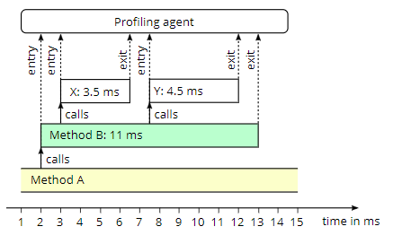
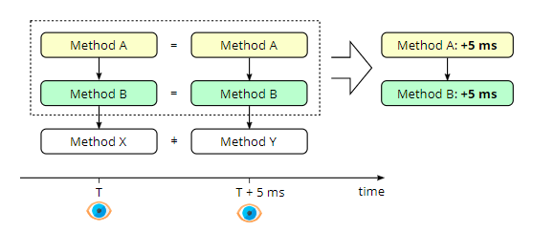
Sampling或Instrumentation
Sampling:
优点:性能消耗较低，不需要修改字节码。
缺点：抽样间隔可能会大于很多函数执行的时间，性能分析数据不准确。
Instrumentation：
优点：对函数执行时间的测量结果，是比较准确的。
缺点：影响性能，特别是当执行时间短的函数比较多，比如内联函数。

Slide 20
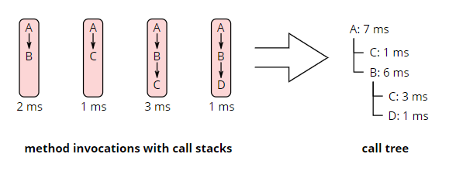
Call tree
根据调用栈和函数执行时间，聚合成call tree。
每个节点上，展示该节点上函数的耗时和占用比例，可配置。
Total time和self time，后面详细介绍。
以B节点为例，total time 为6ms，self time为2ms。

Slide 21
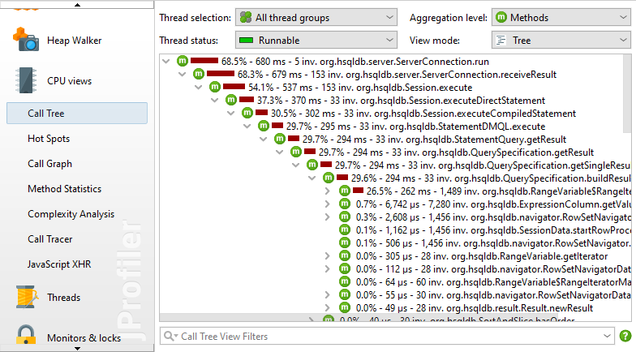
Call tree

Slide 22
Call tree filter
用于过滤call tree上显示的节点，便于call tree的简洁。
三种类型：
Profiled，被测量。
Compact，子函数不被测量。
Ignored，所有都不被测量。

Slide 23
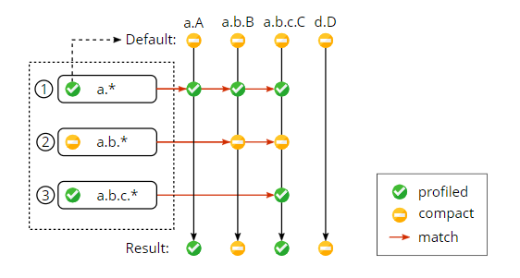
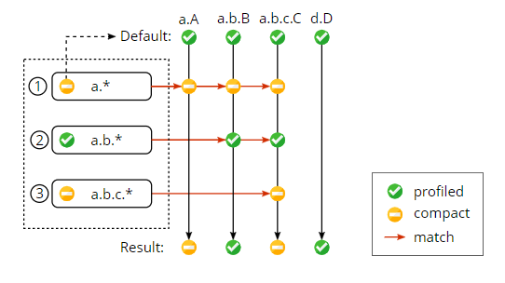
Call tree filter
第一个filter设置了所有class或package的默认类型。
第一个filter是profiled，默认类型为compact。
第一个filter是compact，默认类型为profiled。

Slide 24
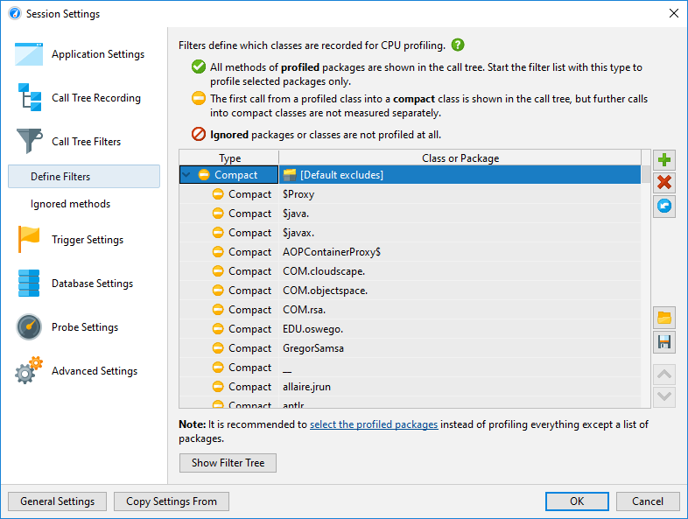
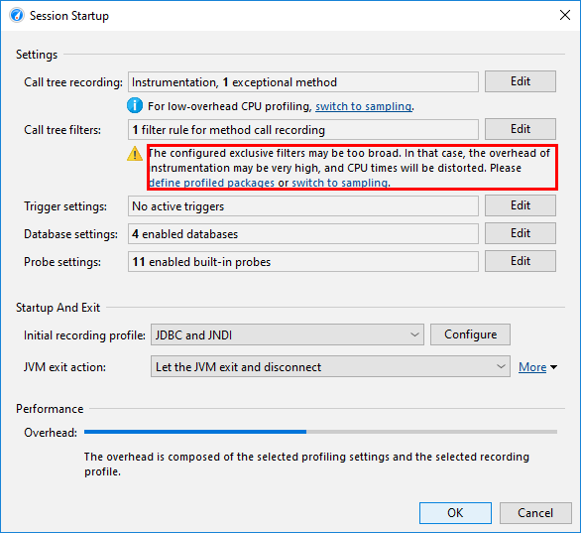
Call tree filter
Session Settings
在启动session时设置call tree filter

Slide 25
Call tree times
两种时间：
total time
Self time
几种情况：
正常情况下，所有函数都被测量，每个函数的self time是比较低的。
Compact-filtered class，call tree中的叶子节点，total time = self time
如果compact-filtered class调用了一个profiled class，比如call back，那么这个profiled class的时间，会被加到这个compact-filtered class的self time上。

Slide 26
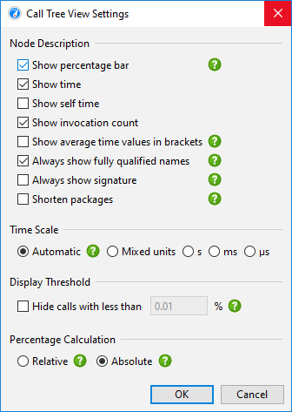
Call tree view Settings

Slide 27
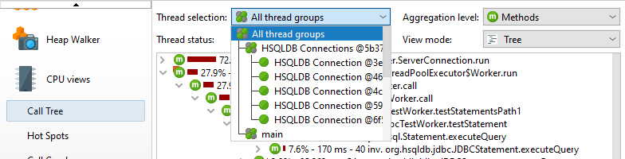
选择Call tree内容

Slide 28
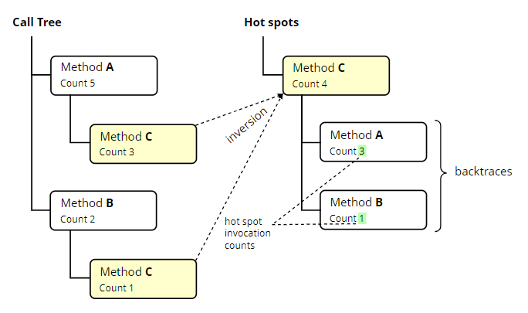
Hotpots
用于寻找性能瓶颈
树的结构：
树根是每个方法
树叶是调用栈的入口

Slide 29
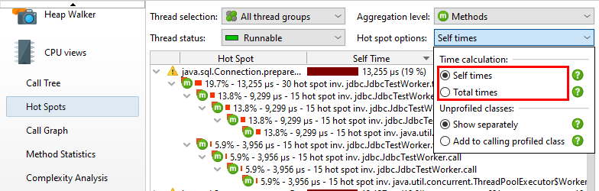
Hotpots
默认根据self time进行计算排序。
只列出有限的方法。
可以通过view filter进行过滤，只根据根节点过滤。
为了避免第三方库的影响，
在call tree filter中将第三方库设置为compact，将自己开发的类设置为profiled。
设置Add to calling profiled class，compact的时间被加和到profiled class上。

Slide 30
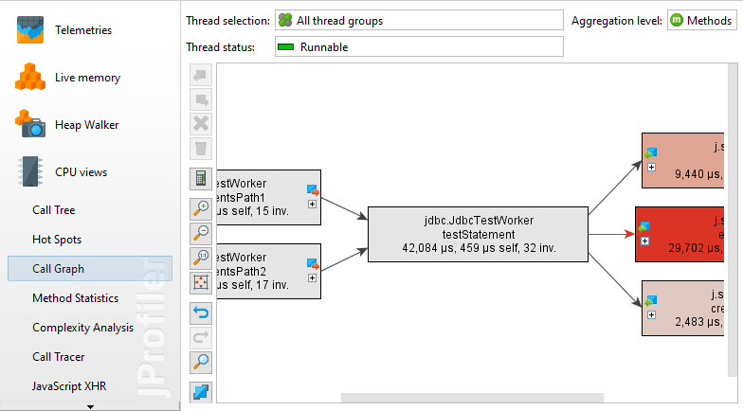
Call graph

Slide 31
分析内存

Slide 32
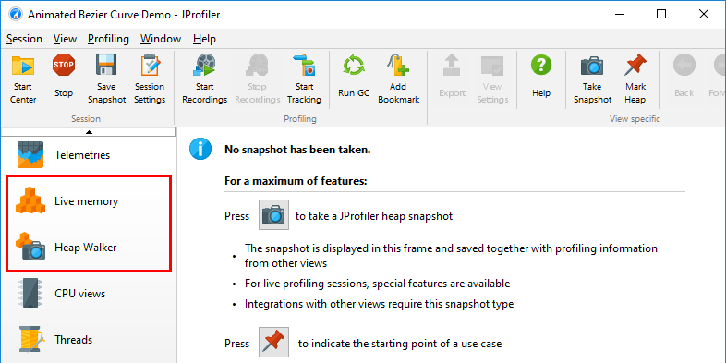
Live Memory and Heap walker
动态与静态结合

Slide 33
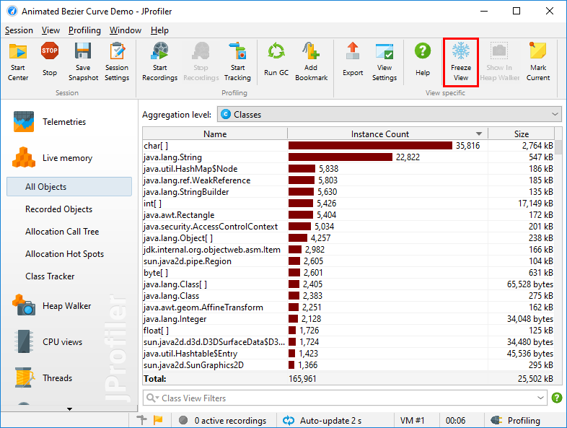
All objects
所有对象的实例个数、占用内存大小。
内存越大，消耗越多，更新间隔越长。
Freeze tool 暂停更新数据。

Slide 34
Record Objects
仅展示从开始allocation recording后的对象的数据。
停止allocation recording后，不会记录新创建的对象，但会记录GC。→在下一次GC后，可以看到哪些数据没有被回收。
内存泄漏：
GC
Mark Current ，当前数据作为绿色基准。

Slide 35
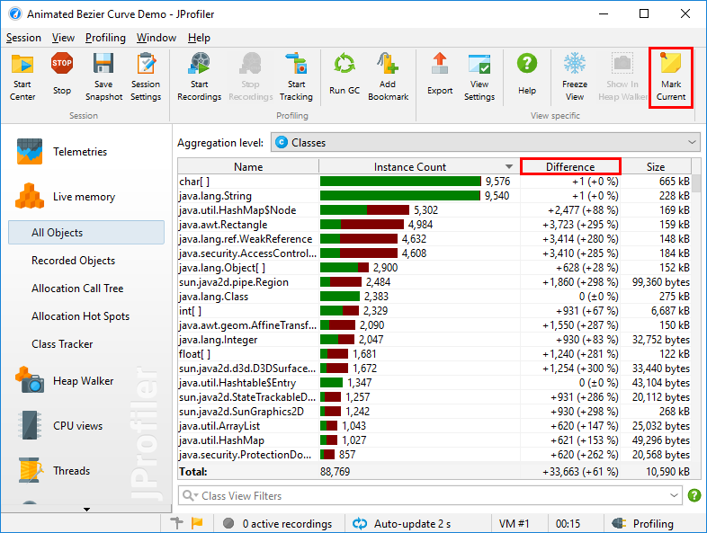
Mark current as baseline
内存泄漏或分配很多临时内存
GC
Mark Current ，当前数据作为绿色基准。

Slide 36
Allocation call tree
列出调用栈上的创建对象时间的call tree。
Call tree filters生效，compact class的时间包含它调用的所有创建对象的时间。
Sampling比Instrumentation的精度低。如果是为了优化时间，建议选择instrumentation。
性能消耗高，不自动更新数据，也不展示所有数据。
可以在Allocation Options中设置。

Slide 37
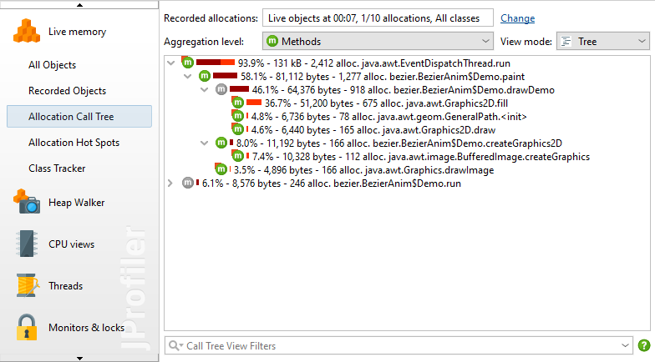
Allocation call tree
灰色的节点，表示桥接节点。
根节点的时间是自身时间和所有子节点的和。
点击右上角change进行配置，比如定期更新数据。

Slide 38
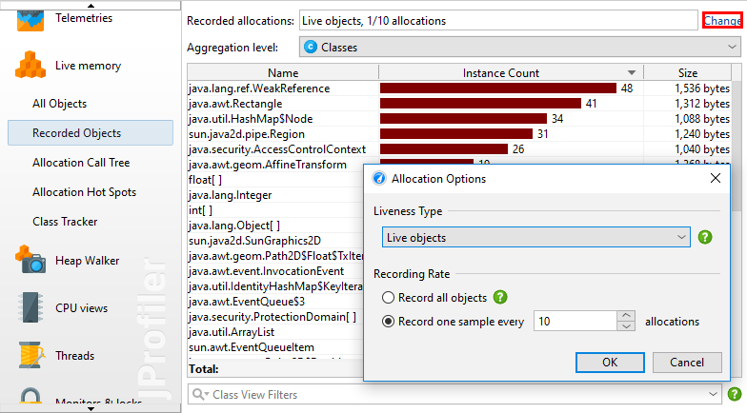
Allocation recording rate（比例）
默认只记录十分之一的内存分配，为了高效。
在Change处可以修改比例。
启动session时，可以在Advanced Settings->Memory profiling中设置。
还会影响Recorded objects、snapshots。

Slide 39
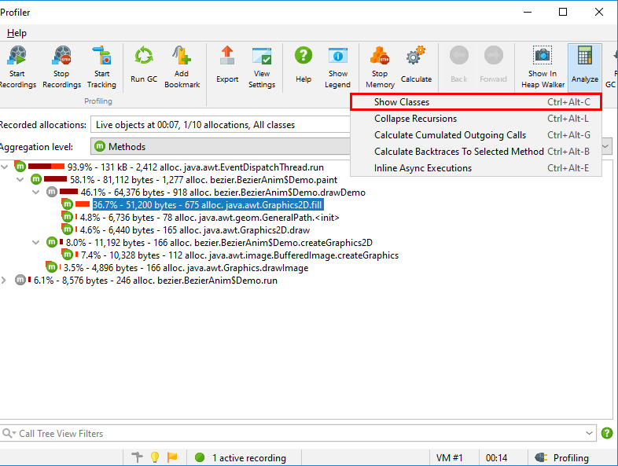
Analyzing allocated classes
从recorded objects页面，选择某个类或包，右键到allocation tree或allocation hot spot。 可以找到某个类对象很多的原因。
在allocation tree或allocation hot spots，选择右上角show classes。

Slide 40
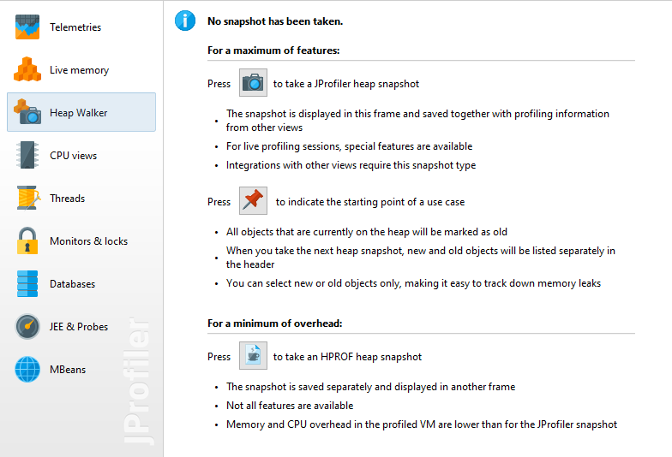
Heap walker
能够使用引用，找到跟精确的对象大小。
两个来源：
Jprofiler heap snapshots，jprofiler自己收集创建。
HPROF/PHD heap snapshots，JVM收集创建。

Slide 41
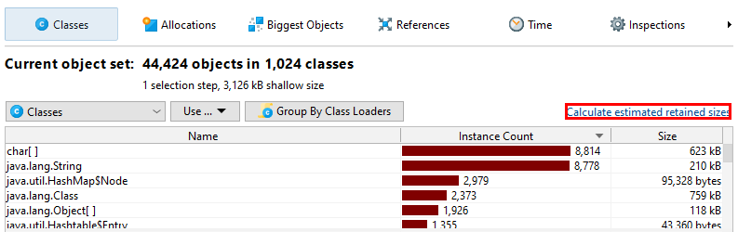
Classes
类似于Allocation objects .
Calcuate estimated retained size，计算某个对象的所有内存，包括引用的内存。
可以选择某个感兴趣的class，比如双击，右键。
可以根据class loader进行分组，比如OSGI。

Slide 42
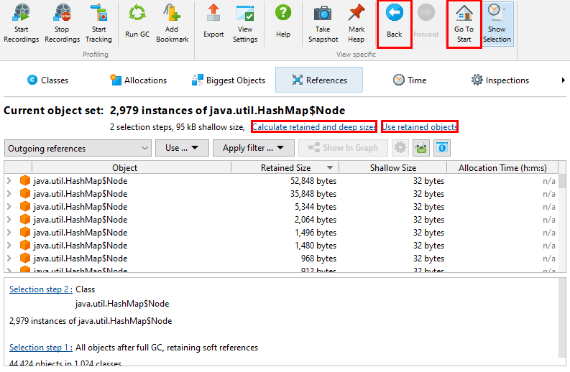
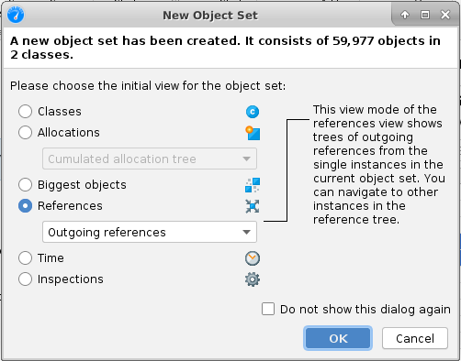
选择子集
选择一或多行数据，双击，或右键use selected objects。
从一个界面，进入到子集的另一个界面。

Slide 43
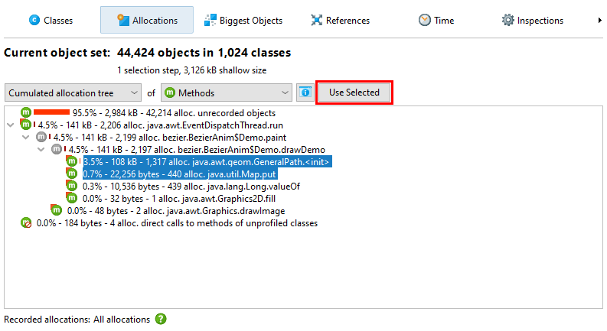
Allocation recording views
应用场景：
在Recorded Objects中，使用Mark Current发现有些内存增加了，可能会产生内存泄漏。
右键进入heap walker，可以在Allocation recording中找到哪里产生了这些对象。

Slide 44
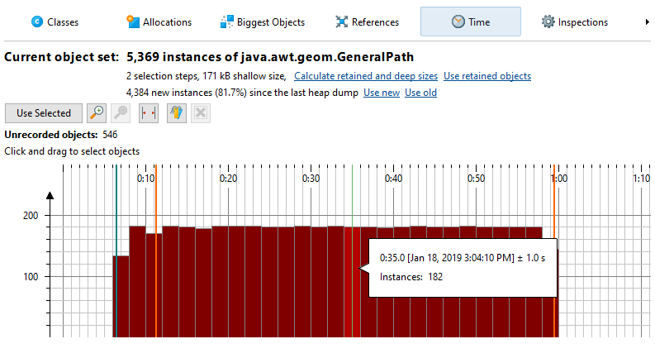
Time
记录了每个对象被创建的时间，以时间轴的方式展示。

Slide 45
Biggest objects view
retained size :memory that would be freed if they were removed from the heap. 比如A+B,C,E.
the deep size is the total size of all objects that are reachable through strong references.比如A+B，C+D，E+D。
A
C
E
B
D

Slide 46
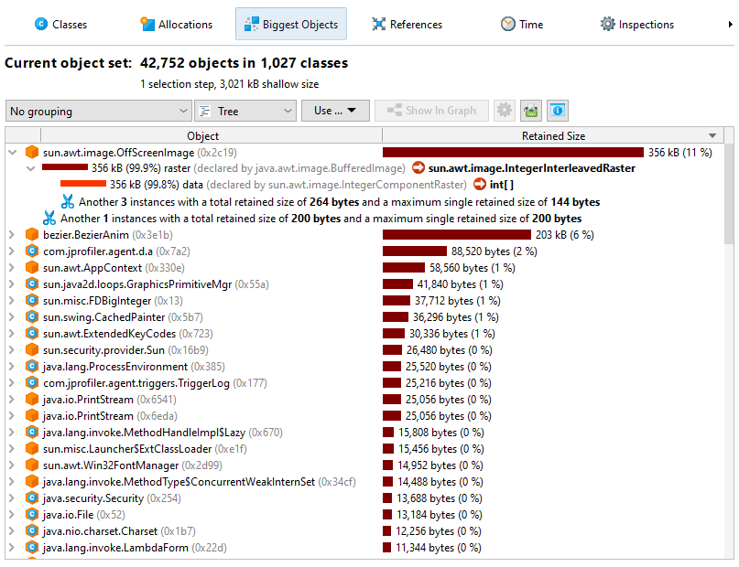
Biggest objects view
树状展示数据。
比例小于0.5%的，不单独列出，加和列出。
左边可以根据class loader 或class进行分组，找到具体创建对象的位置。

Slide 47
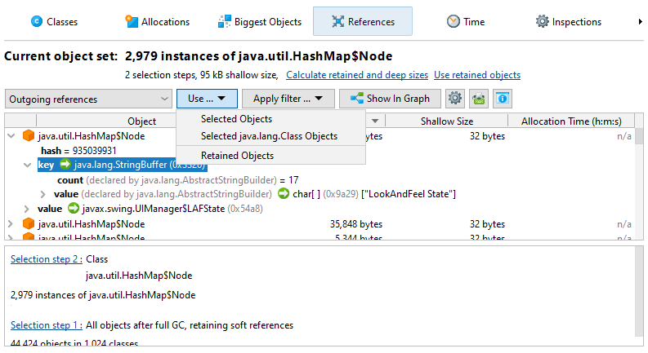
References
必须进行了至少一次选择子集。
任何一个reference类型都可以作为新的子集。
默认不显示null，heap walking view settings里可修改。
Outgoing references显示自己引用的，incoming references显示自己被哪些引用。->解决内存泄漏。
Selected java.lang.Class objects：选择这个类的所有对象作为子集。

Slide 48
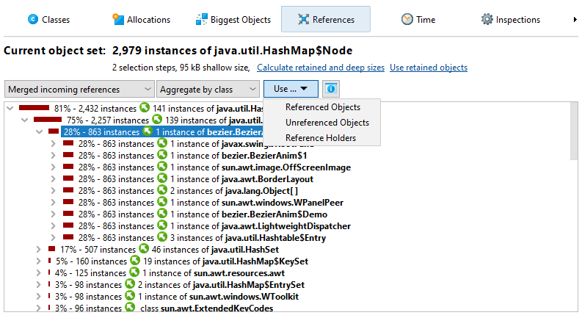
Merged References
根据class进行归类

Slide 49
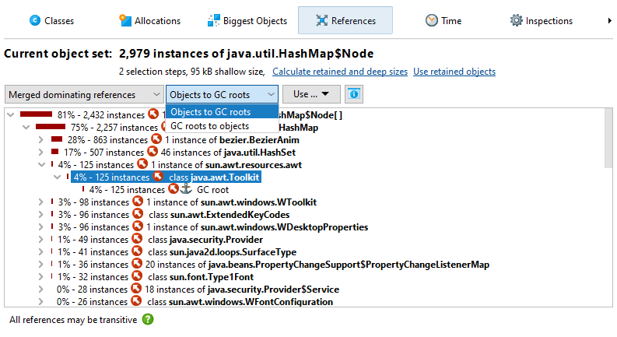
Merged dom
找到GC root，找到最上层的对象。解决内存泄漏问题。

Slide 50
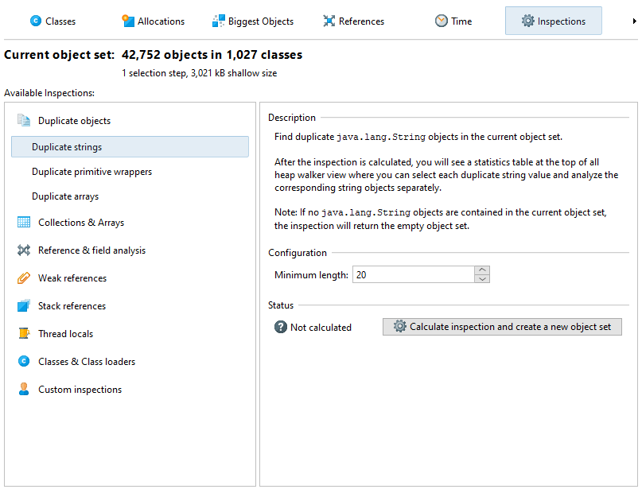
Inspections
展示其他几个选项无法展示的内容。
重复对象
Duplicate Strings，分组展示重复字符串。
重复的装箱类型对象，比如Integer。
重复的数组。
集合和数组
包含null较多的集合。
长度为0的数组。
key不均衡的hash map。
ThreadLocal变量

Slide 51
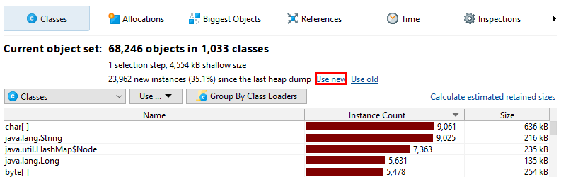
Marking the heap

Slide 52
分析线程
线程阻塞
线程死锁

Slide 53
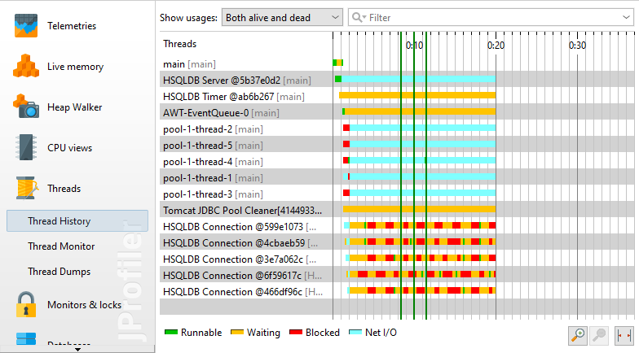
Inpecting Threads
以时间为轴，展示所有线程。
线程状态：
Runnable
Waiting
Blocked
Net I/O
右键进入call tree或hotspot tree，分析线程的工作情况，定位线程阻塞问题。

Slide 54
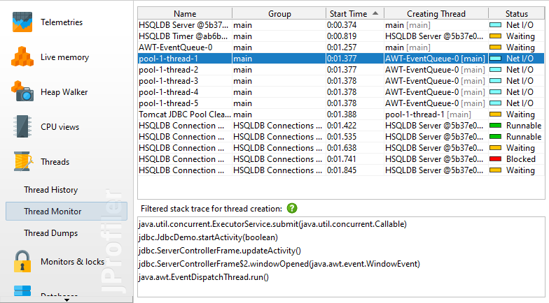
Thread Monitor
列表展示线程当前状态、线程组、创建时间、来源。
如果开启了CPU recording，选中一个线程，页面下方立即展示调用栈。

Slide 55
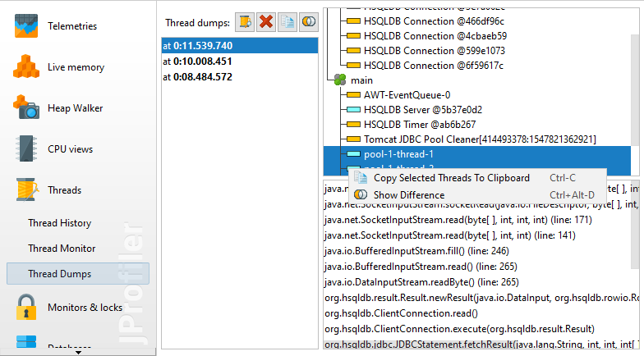
Thread dumps
利用JVM命令，获取所有线程的全栈信息。
可以比较两个thread dump的信息。
结合Monitor，定位死锁问题。

Slide 56
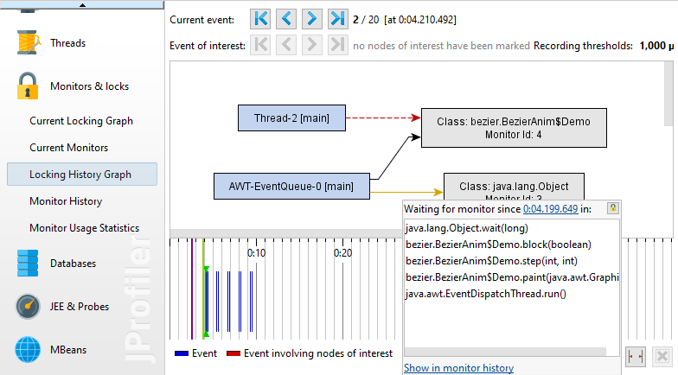
Locking History Graph
记录并展示线程锁的情况。
蓝色框表示线程，
灰色框表示锁。
红色框表示死锁。
黑色箭头表示该线程拥有这个锁。
黄色箭头表示该线程正在等待这个锁。
红色虚线箭头表示该线程因为这个锁阻塞了。
如果正在记录CPU数据，那么将鼠标放在block或waiting箭头上，可以看到调用栈。

Slide 57
Locking History Graph
View settings中有过滤条件。
邮件Mark Nodes of Interest，变成红色。
减少graph方法：修改view settings或选择某段时间。

Slide 58
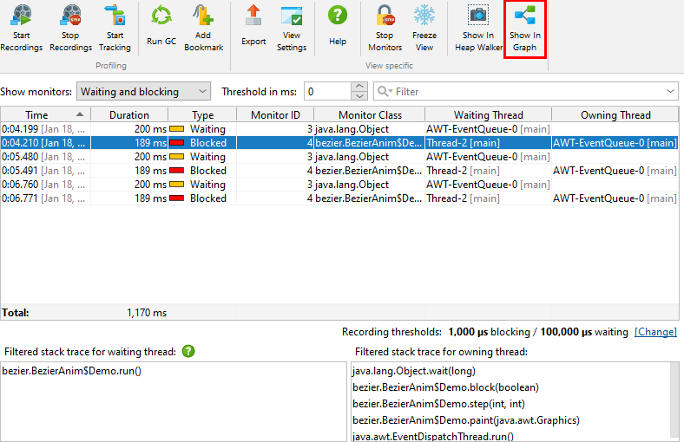
Monitory history
列表形式展示，可以选择特定行show in graph。
记录时间
Duration：等待锁的时间。
线程等待状态
Monitor Class：锁的lxing
Waiting thread
Owning thread
选中一行记录show in heap walker，查看Monitory class的状态。

Slide 59
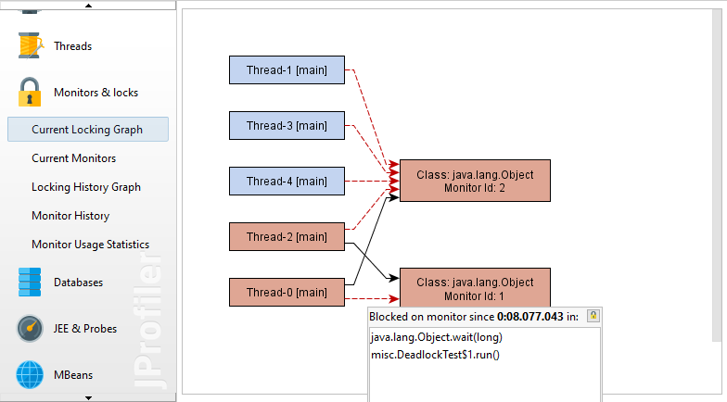
死锁
死锁相关被标红。
可通过调用栈和heap walker快速定位。

Slide 60
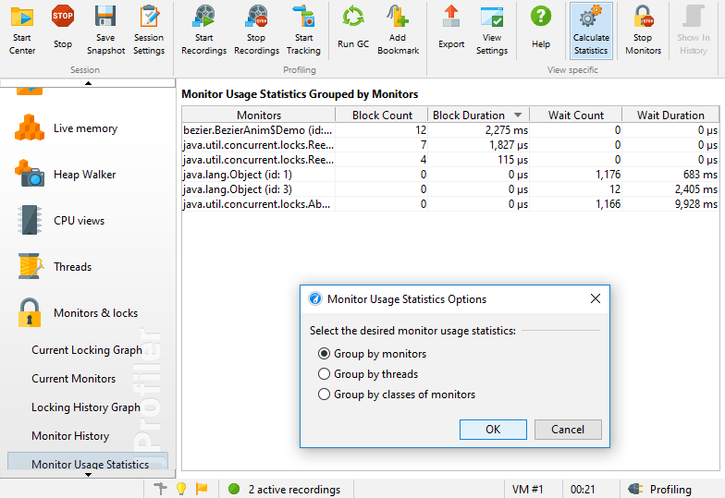
Monitor usage statistics

Slide 61
DataBase

Slide 63
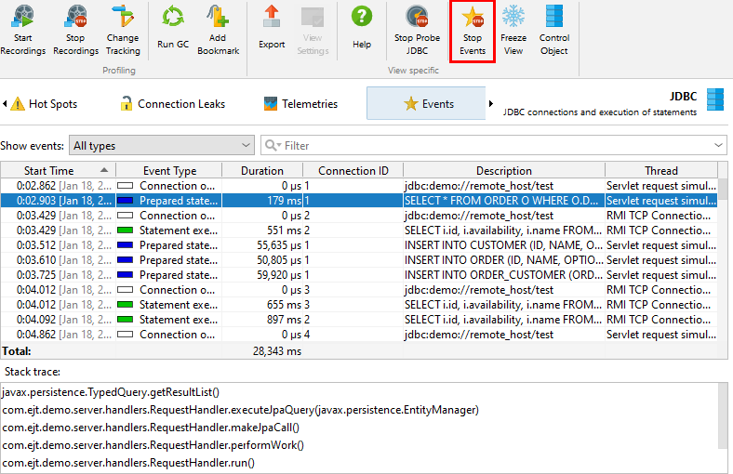
JDBC event

Slide 64
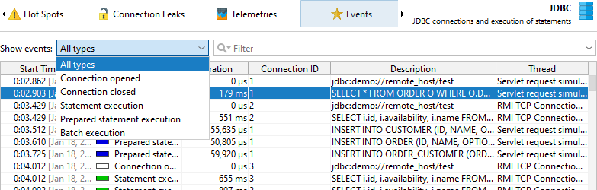
JDBC event

Slide 65
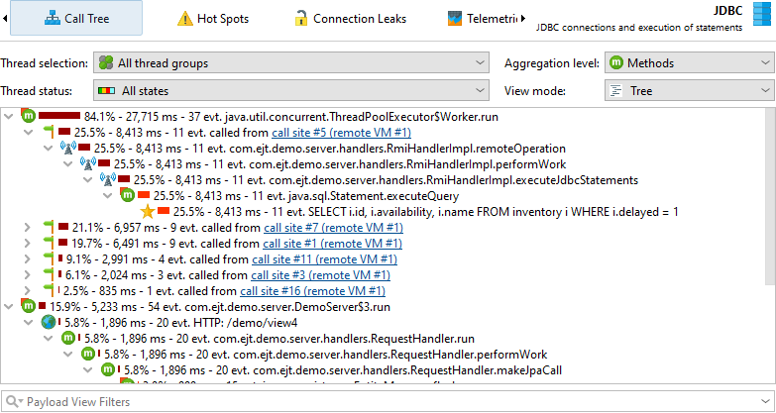
JDBC Call tree

Slide 66
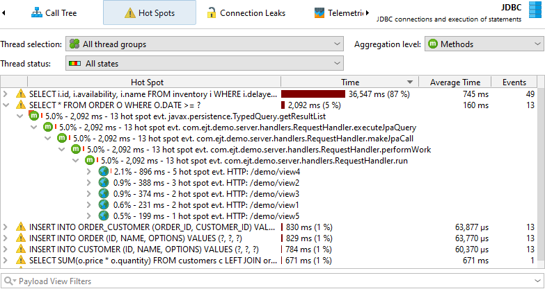
JDBC Hotspots

Slide 67
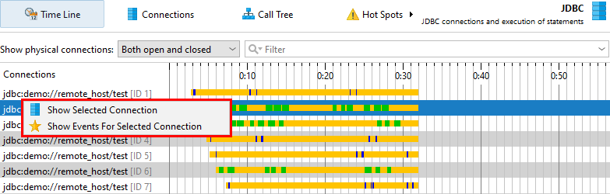
JDBC Time line

Slide 68
谢谢！！！

